Slide 1


ROTA NCO
Kraftspannfutter ohne Durchgangsbohrung

Slide 2

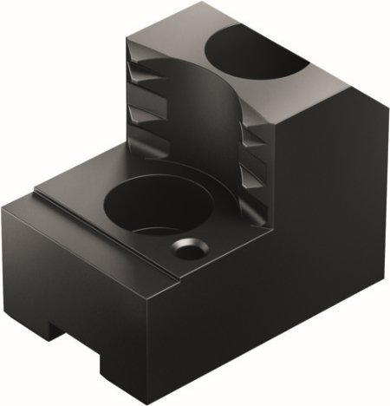

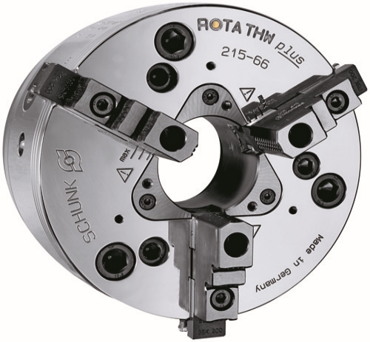
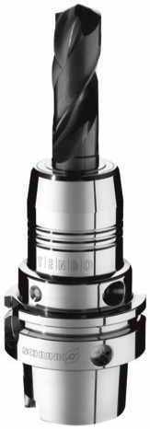









Produktübersicht
Greifsysteme
Spanntechnik
Spannbacken
Stationäre
Spannsysteme
Drehfutter
Werkzeughalter
Systeme
Hydro-
Dehnspanntechnik
Handspannfutter
Kraftspannfutter mit Backenschnell-wechselsystem
Kraftspann-futter mit
Durchgangs-bohrung
Kraftspann-futter ohne
Durchgangs-bohrung
Pneumatische
Vorderend-futter
Lünetten
Schnellwechsel-systeme
Kunden-spezifische Lösungen

Slide 3
Ausgangssituation
Varianten
Benötigte
Genauigkeit
Zeit
Zeit
Globaler
Wettbewerb
Zeit
Anforderung an Spannmittel: Effizienz, Flexibilität und…
heute
zukünftig

Slide 4

Kraftspannfutter ohne Durchgangsbohrung

Slide 5



ROTA Übersicht
Kraftspannfutter ohne Durchgangsbohrung
ROTA NCO
ROTA 2B
ROTA NCR/ NCR-A
ROTA NCS 3/ NCS 6

Slide 6
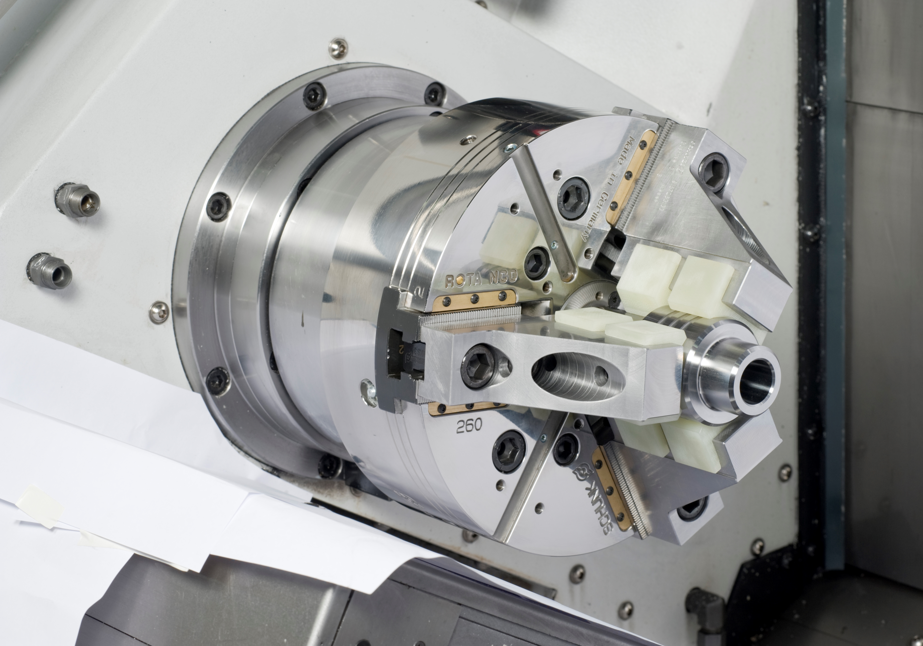
ROTA NCO
Anwendungsbeispiel
Spannmittel:
ROTA NCO 250 mit Quentes-Sonderbacken.
Merkmale/Anwendung:
Außenspannung von Fertigteilen in OP20. Geringe Spannkraft aufgrund hohem Reibkoeffizient der Quentes-Einsätze erforderlich. Keine Spannmarken an der Spannfläche des Bauteils.

Slide 7
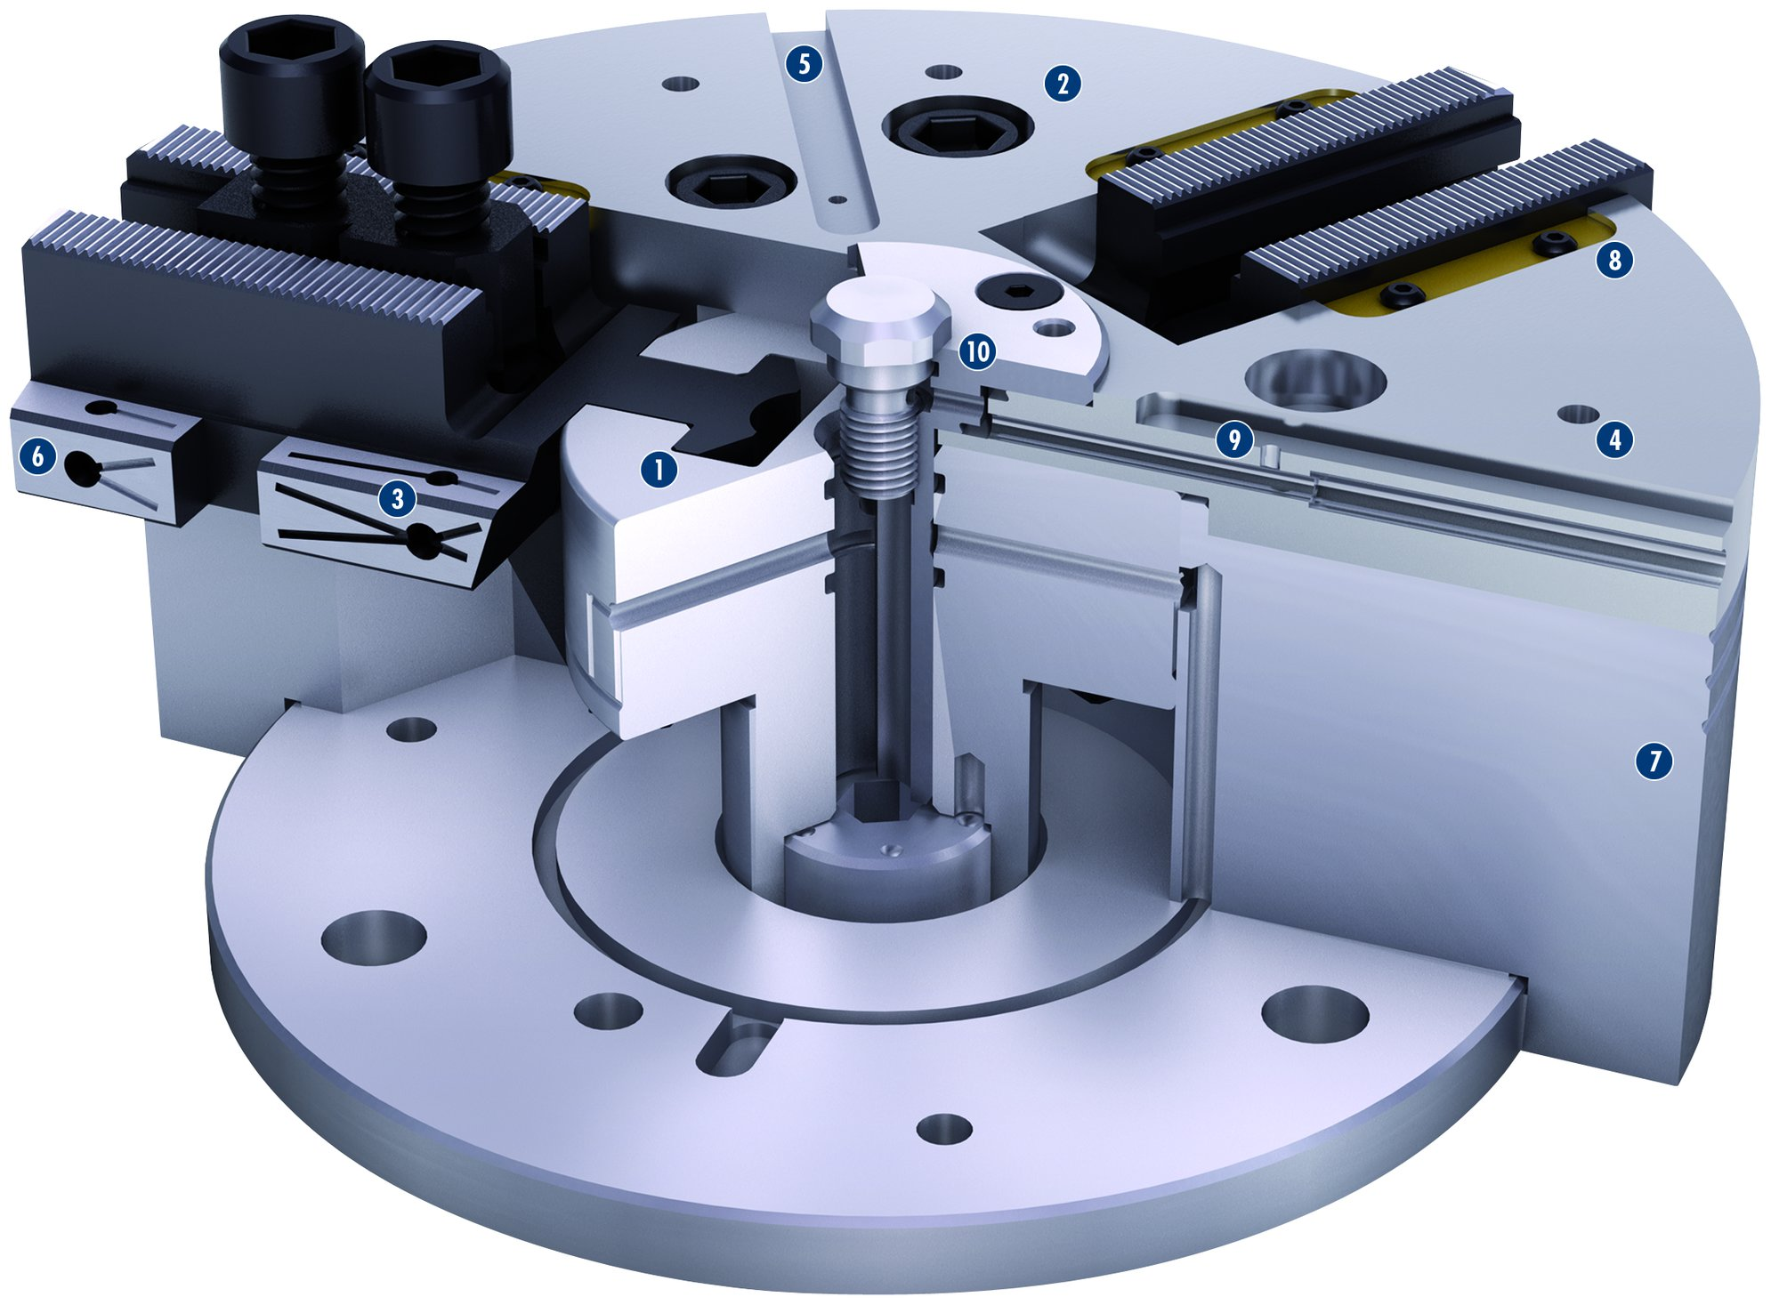
ROTA NCO
5
2
1
Keilhakenantrieb
Gehärteter und extrem steifer Grundkörper
Optimiertes Schmiersystem
Befestigungsgewinde
Zusätzliche Führungsnuten im Futtergesicht
Lange Backenführung
Geringe Bauhöhe
Abstreifleisten
Integrierte Luftdurchführung mit Anschlussbohrungen
Zentrale Medienzuführung
2
8
10
3
6
1
9
4
4
3
5
6
7
7
8
9
10

Slide 8
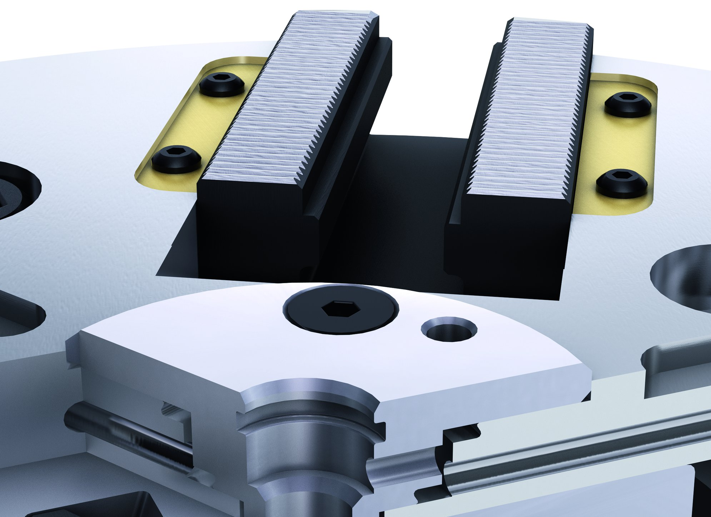
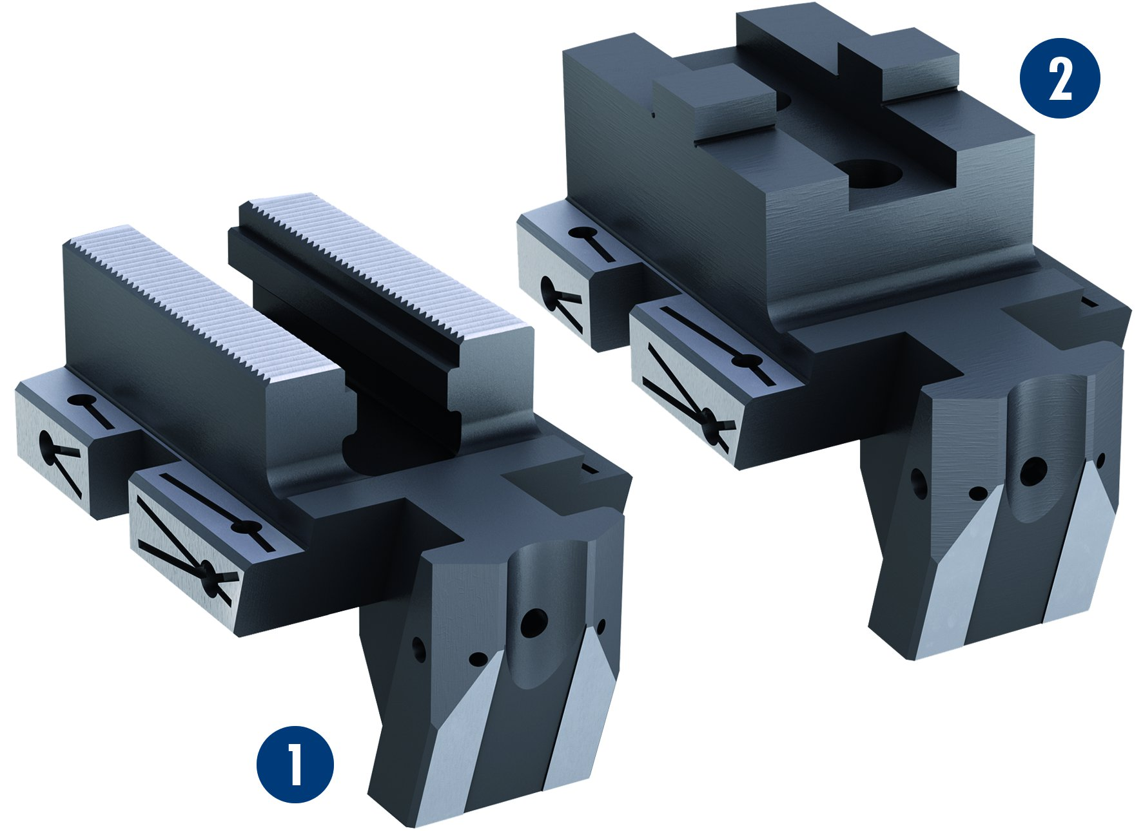
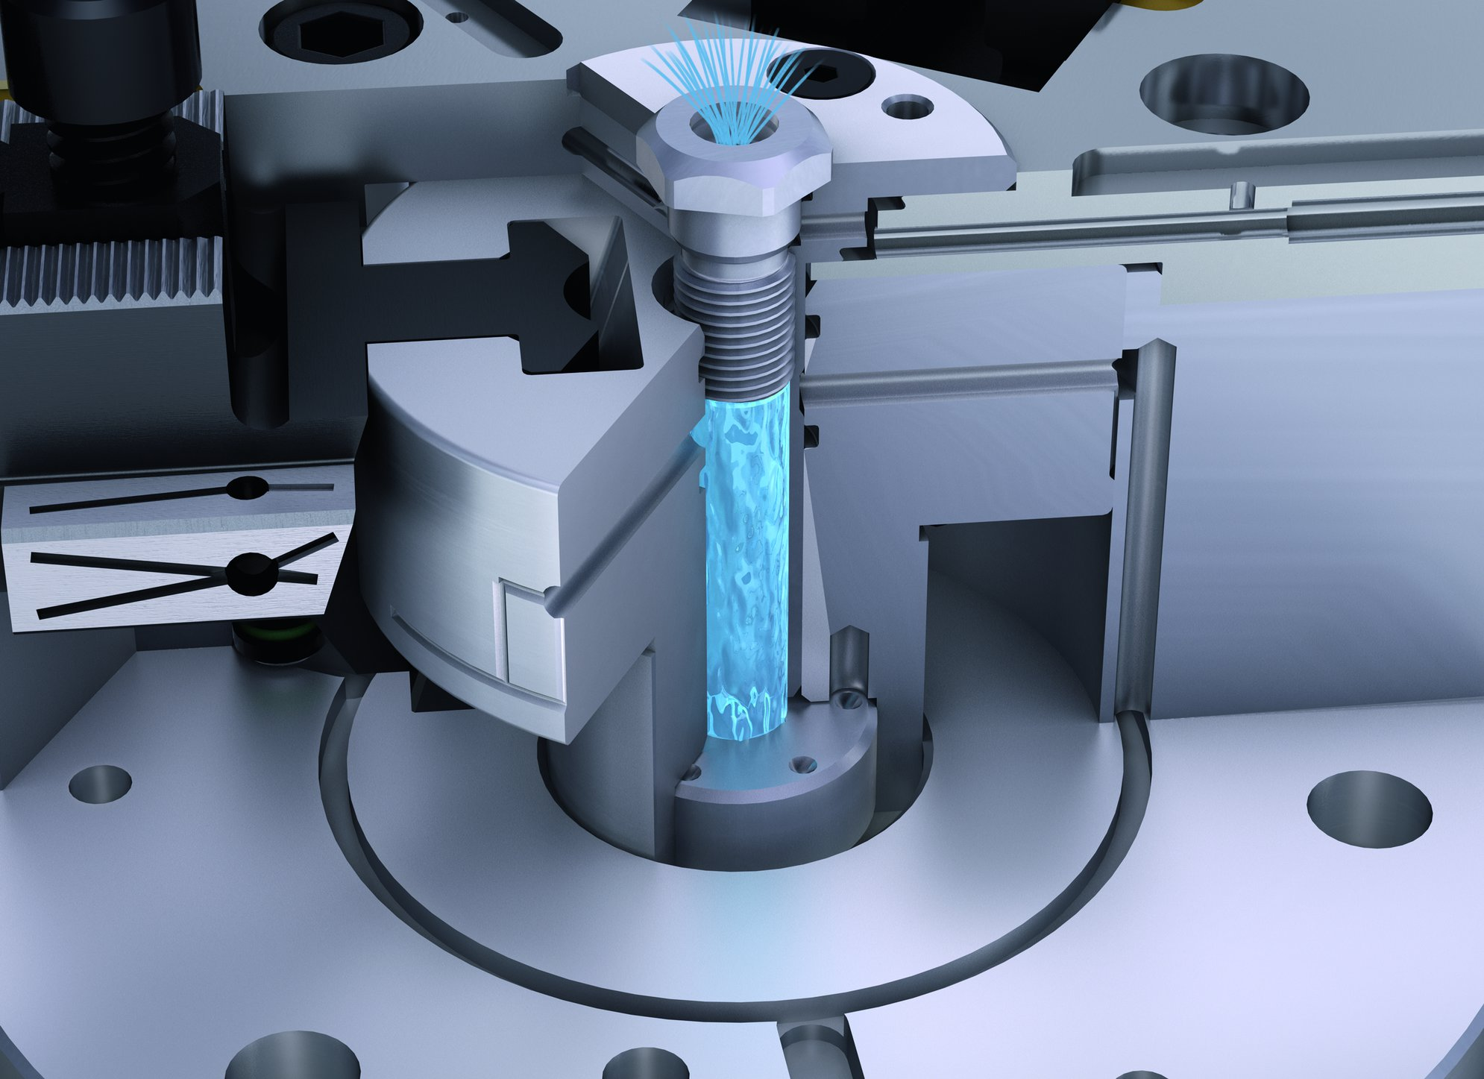
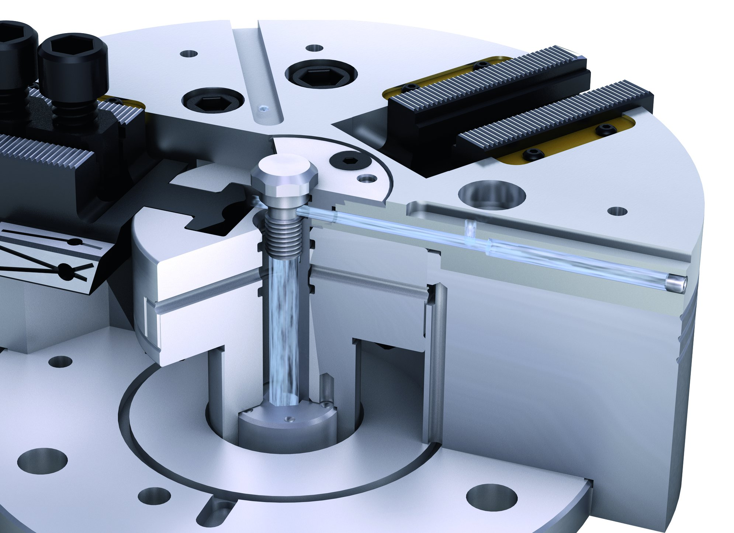
ROTA NCO
Standardisierte Backenschnittstellen verfügbar
Justierbare Messingabstreifleisten
2
1
Spitzverzahnung
Metrischer Kreuzversatz
2
1
Modifikation Kühlschmierstoffzufuhr
Modifikation Luftanlagekontrolle

Slide 9
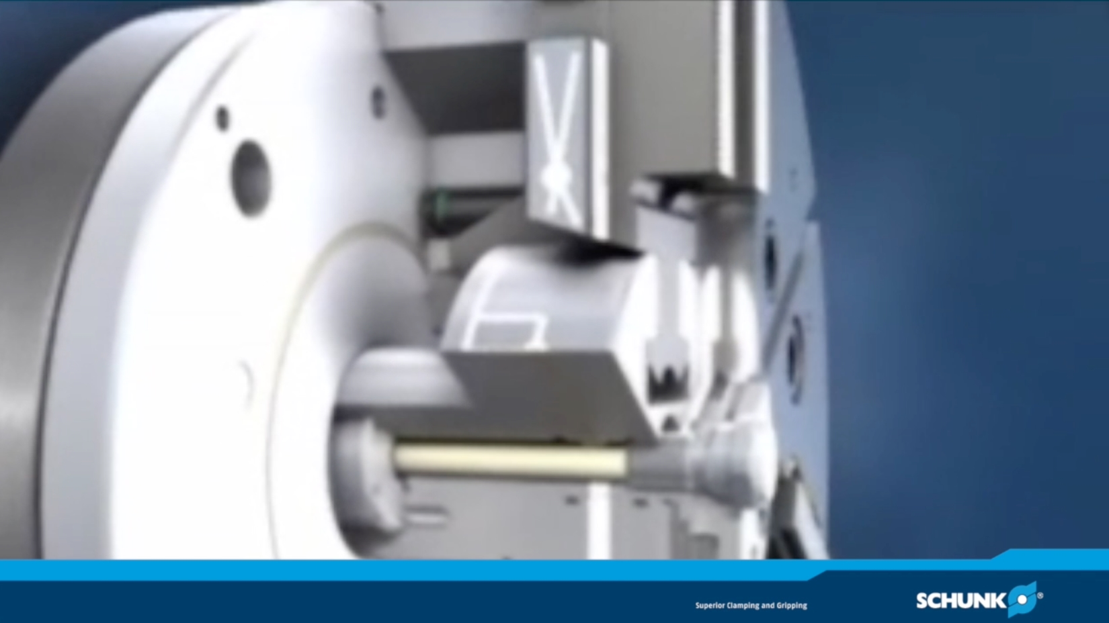
ROTA NCO

Slide 10
Baureihen ROTA NCO
Technische Daten | Max. Drehzahl [min⁻¹] | Max. Spannkraft [kN] | Max. Betätigungskraft [kN] | Hub/Backe [mm] | Kolbenhub [mm]
ROTA NCO 165 | 6000 | 72 | 30 | 6.4 | 24
ROTA NCO 210 | 5000 | 95 | 42 | 9 | 27
ROTA NCO 260 | 4500 | 150 | 62 | 10 | 30
ROTA NCO 315 | 3600 | 190 | 90 | 13 | 40
ROTA NCO 400 | 2500 | 270 | 120 | 15 | 45
ROTA NCO 500 | 2000 | 330 | 140 | 15 | 45
ROTA NCO 630 | 1600 | 330 | 140 | 15 | 45
ROTA NCO 800 | 1000 | 330 | 140 | 16 | 50
ROTA NCO 1000 | 700 | 410 | 180 | 16 | 50

Slide 11
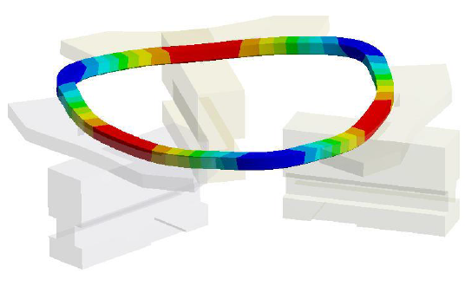


SCHUNK Dienstleistungen
Engineering
Auslegung von werkstückspezifischen Spannlösungen
Entwicklung von Sonderlösungen zusammen mit Kunden
FEM Analysen bei kritischen Bauteilen
Versuchswesen
Dauerversuche mit allen Neuentwicklungen
Verschleißuntersuchungen
Feldversuche mit Technologiepartnern
Service
Inbetriebnahme von Kundenlösungen
Inspektion und Wartung
Instandsetzung

